Slide 1
스마트팩토리-빅데이터 플랫폼 구축
요구사항분석
업무 흐름 및 시스템 구조
2022년 8월 24일
윤성혁

Slide 2
프로젝트 주제
제품별 품질 관리와 라인내 에러 정보 통합 모니터링 및 분석 시스템 구축
에너지 효율성 모니터링 및 생산 연계분석 시스템 구축
공정별 에러 현황 및 제품 생산 분석 모니터링 및 상관분석 시스템 구축
생산공정관리 솔루션 구축

Slide 3
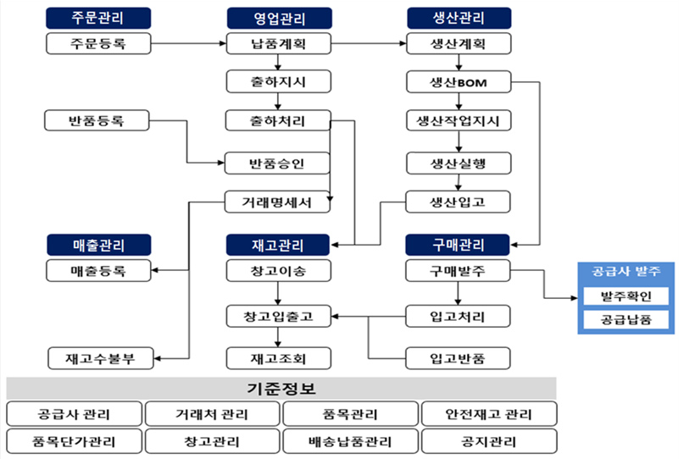
전체 업무 흐름도

Slide 4
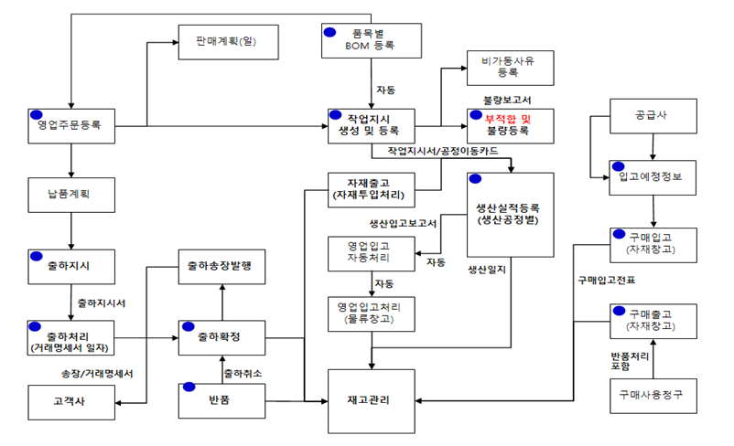
전체 업무 흐름도-상세

Slide 5
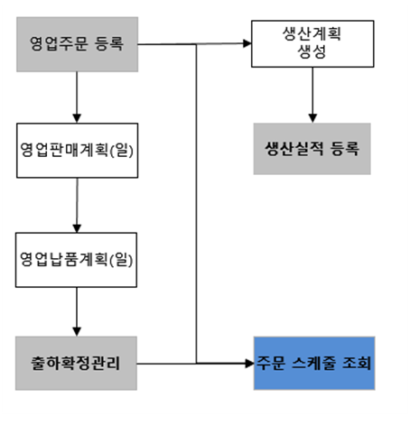
공정별 업무 흐름도 – 월별 판매 현황

Slide 6
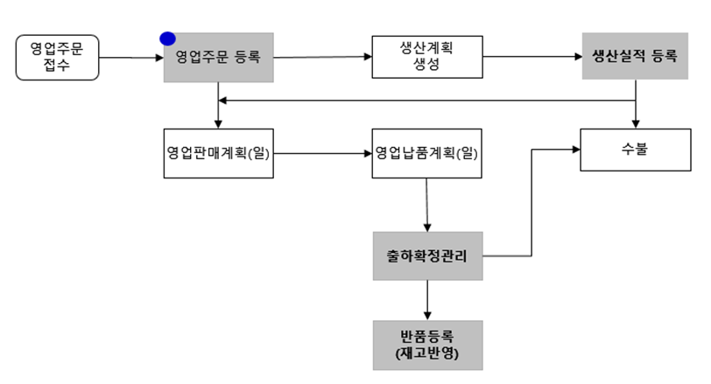
공정별 업무 흐름도 – 영업 주문 등록

Slide 7
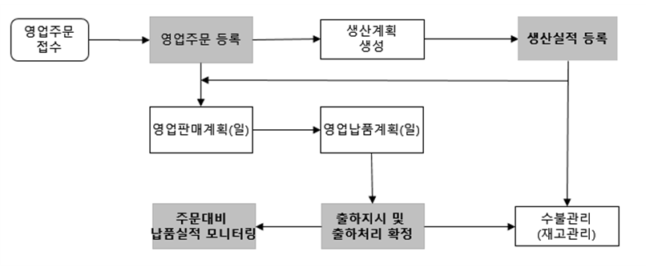
공정별 업무 흐름도 – 출하지시 및 확정

Slide 8
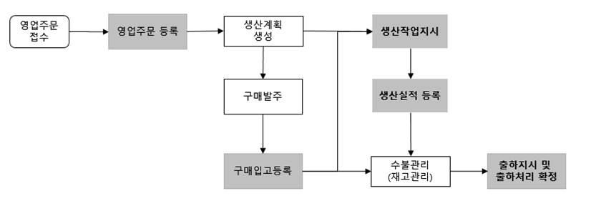
공정별 업무 흐름도 – 구매 입고

Slide 9
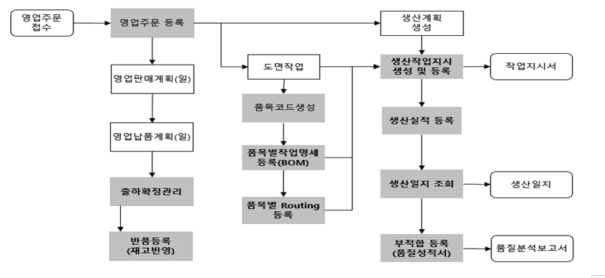
공정별 업무 흐름도 – 작업지시 및 실적 등록

Slide 11
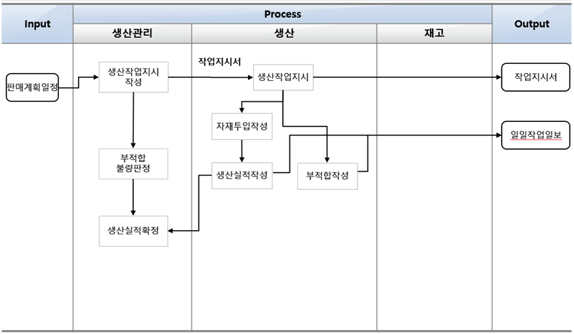
생산실행(작업지시) 및 실적관리

Slide 12
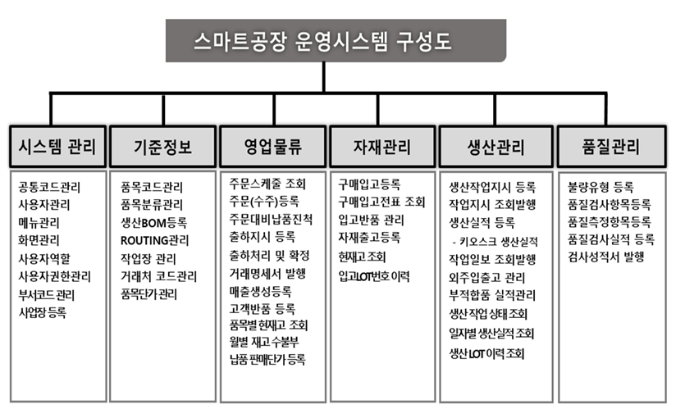
스마트공장 MES 시스템

Slide 13
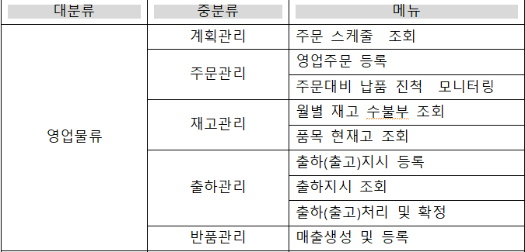
메뉴구조도 - 영업물류

Slide 14
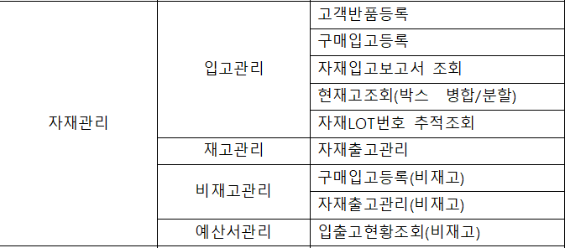
메뉴구조도 - 자재관리

Slide 15
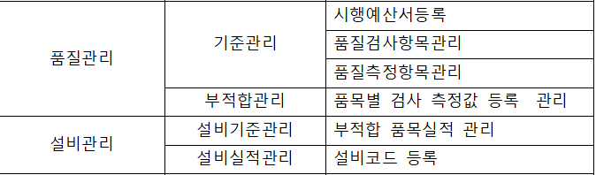
메뉴구조도 – 품질,설비관리

Slide 16
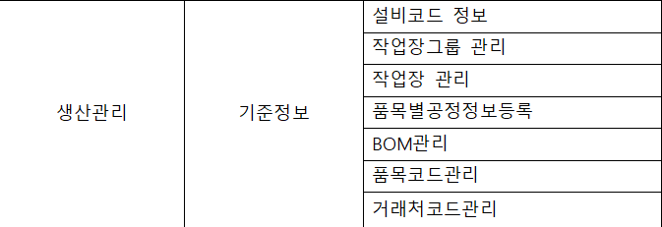
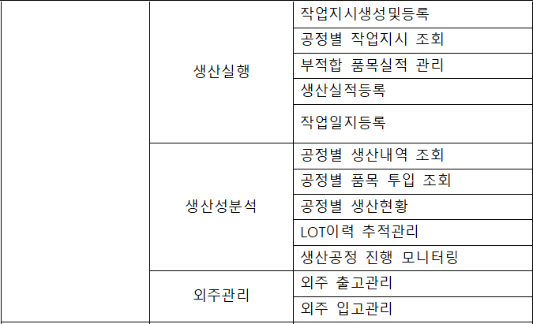
메뉴구조도 – 생산관리

Slide 17
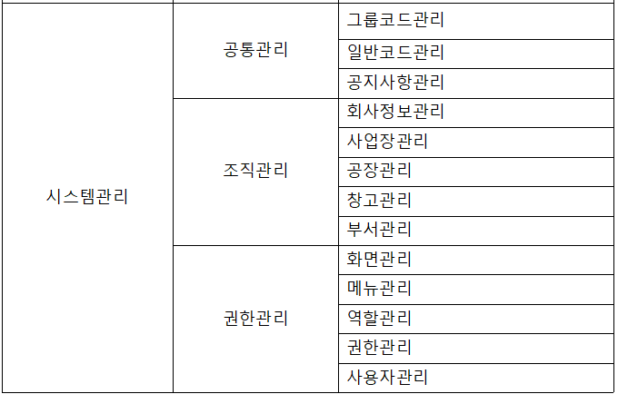
메뉴구조도 – 시스템관리

Slide 19
업무 흐름도
주문관리
영업관리
재고관리
생산관리
구매관리

Slide 20
생산공정관리
생산계획
생산BOM
생산작업
지시
생산실행
생산입고
구매관리
공정관리
재고관리

Slide 21
요구사항 목록
공통목록
프로젝트별 목록
영업 주문 등록 –입출력
기본코드관리
- 설비코드 등록
- 품목별 공정 정보 등록
- BOM 관리
- 품목코드 관리
- 거래처 코드 관리
작업지시 생성 및 등록
공정별 작업지시 현황
생산실적 등록
공정별 생산내역
LOT 이력 추적관리
생산 공정 진행 모니터링
품질관리
- 제품별 에러정보 관리
- 공정별 에너지 관리
- 공정별 에러정보 관리
통계관리
- 생산현황
- 불량현황

Slide 22
영업 주문 등록 -입출력
입력
출력
주문번호
고객사
품목코드, 품목명
기간
출하상태
모델번호
주문번호
주문순번
고객사
품목코드, 품목명
수량, 단위, 단가, 금액
주문등록일, 납기요청일
주문상태
출하상태
모델번호
생산지시수량

Slide 23
출하(출고) 지시 등록
입력
출력
고객사
품목코드, 품목명
규격
담당자
기간
구분
출하상태
모델번호
주문등록일
주문번호
고객사명
품목코드, 품목명
모델번호
단위, 단가, 주문수량, 금액
미납수량
납기요청일

Slide 24
설비코드 등록
입력
출력
공장
설비코드
설비
계측기
점검처
점검일
다음점검일
점검내용
조치내용
비고

Slide 25
품목별 공정 정보 등록
입력
출력
공장코드
품목구분
품목명
공정정보생성
모델번호
규격
BOM 유무
품목코드
품목명
품목구분
규격

Slide 26
BOM 관리
입력
출력
공장코드
품목코드
모델번호
품목코드
품목명
품목구분
규격
모델번호
BOM 유무
사용유무

Slide 27
품목코드 관리
입력
출력
회사구분
품목구분
품목코드, 품목명
모델번호
규격
품목코드
품목명
품목구분
규격
단위

Slide 28
거래처 코드 관리
입력
출력
거래처 코드
거래처 명

Slide 29
작업지시 생성 및 등록
입력
출력
프로젝트 번호
품목
모델번호
기간
작업상태
프로젝트명
주문번호
주문번호 순번
주문상태
품목코드, 품목명
모델번호
작업지시일
납기요청일
작업지시번호
지시수량
단위

Slide 30
공정별 작업지시 현황
입력
출력
공장코드
프로젝트 번호
품목코드, 품목명
작업지시번호
모델번호
프로젝트명
작업지시번호
공장순번
품목코드, 품목명
모델번호
지시수량
단위
생산수량
양품수량
불량수량

Slide 31
생산실적 등록
입력
출력
공장코드
작업지시일자
프로젝트 번호
작업상태
품목코드
모델번호
작업지시번호
품목코드, 품목명
모델번호
지시수량
단위
생산수량
양품수량
부적합수량
작업상태

Slide 32
공정별 생산내역
입력
출력
공장코드
생산일자
모델번호
생산일자
프로젝트명
작업지시번호
공정코드, 공정명
품목코드, 품목명
모델번호
규격
생산지시량
양품수량
부적합수량
단위

Slide 33
LOT 이력 추적관리
입력
출력
공장코드
투입 LOT 번호
일자
모델번호
출고일자
출하지시번호
납품처
품목코드, 품목명
모델번호
규격
출고단위
출고수향
현재고

Slide 34
생산 공정 진행 모니터링
입력
출력
공장코드
작업일자
작업지시번호
공정순번
품목코드, 품목명
모델번호
규격
계획수량
양품수량
부적합수향
공정진행율
불량율
생산시작일, 생산종료일

Slide 35
품질관리 – 제품별 에러정보 관리
입력
출력
공장코드
작업일자
작업지시번호
공정순번
품목코드, 품목명
모델번호
규격
계획수량
양품수량
부적합수량
공정진행율
불량율
생산시작일, 생산종료일

Slide 36
품질관리 – 공정 에너지 관리
입력
출력
공장코드
작업일자
작업지시번호
공정순번
품목코드, 품목명
모델번호
규격
계획수량
양품수량
부적합수향
공정진행율
불량율
생산시작일, 생산종료일

Slide 37
품질관리 – 공정별 에러정보 관리
입력
출력
공장코드
작업일자
작업지시번호
공정순번
품목코드, 품목명
모델번호
규격
계획수량
양품수량
부적합수향
공정진행율
불량율
생산시작일, 생산종료일

Slide 38
통계관리 – 생산 현황
입력
출력
주문번호
품목코드
공자코드
기간별
공정별
품목별

Slide 39
통계관리 – 불량 현황
입력
출력
주문번호
품목코드
공장코드
기간별
공정별
품목별
자재별

